Slide 1
АУ ДОУ ДСОВ №1 «Колокольчик» города Радужный
Электронный адрес: Kolokolchik_01@mail.ru
Адрес официального сайта: http://rad-dou1.caduk.ru/
Почтовый адрес: 628463 Ханты-Мансийский автономный округ - Югра,
город Радужный, ул. Магистральная, д.22
Телефон: 8 (34668) 43245; 43385

Slide 2
Коллектив детского сада «Колокольчик« ежегодно принимает активное участие в проведении городского фестиваля татаро-башкирских народов «Туган Як» («Родная сторона»).
Главная цель фестиваля – сохранение и развитие народных традиций как части духовного наследия, пропаганды и популяризации традиционной народной культуры среди подрастающего поколения, молодежи и взрослых.
Мы благодарим всех участников фестиваля за доставленное удовольствие и праздничное настроение.
Творческих успехов Вам!

Slide 3
Участники III городского фестиваля «Туган як»
Баширова А.К.
Хайруллина Р.Г.
Бизяева А.Е.
Алиева Д.М.
Масалимова Р.М.
Баширова Г.А.
Нурмухаметова А.Р.
Янтилина Т.Г.
Воспитанники гр.№5 «Пчёлка»
Масалимов Данил
Карабинина Карина
Абубакирова Элина
Воспитатель Баширова Альфира Кабировна

Slide 4
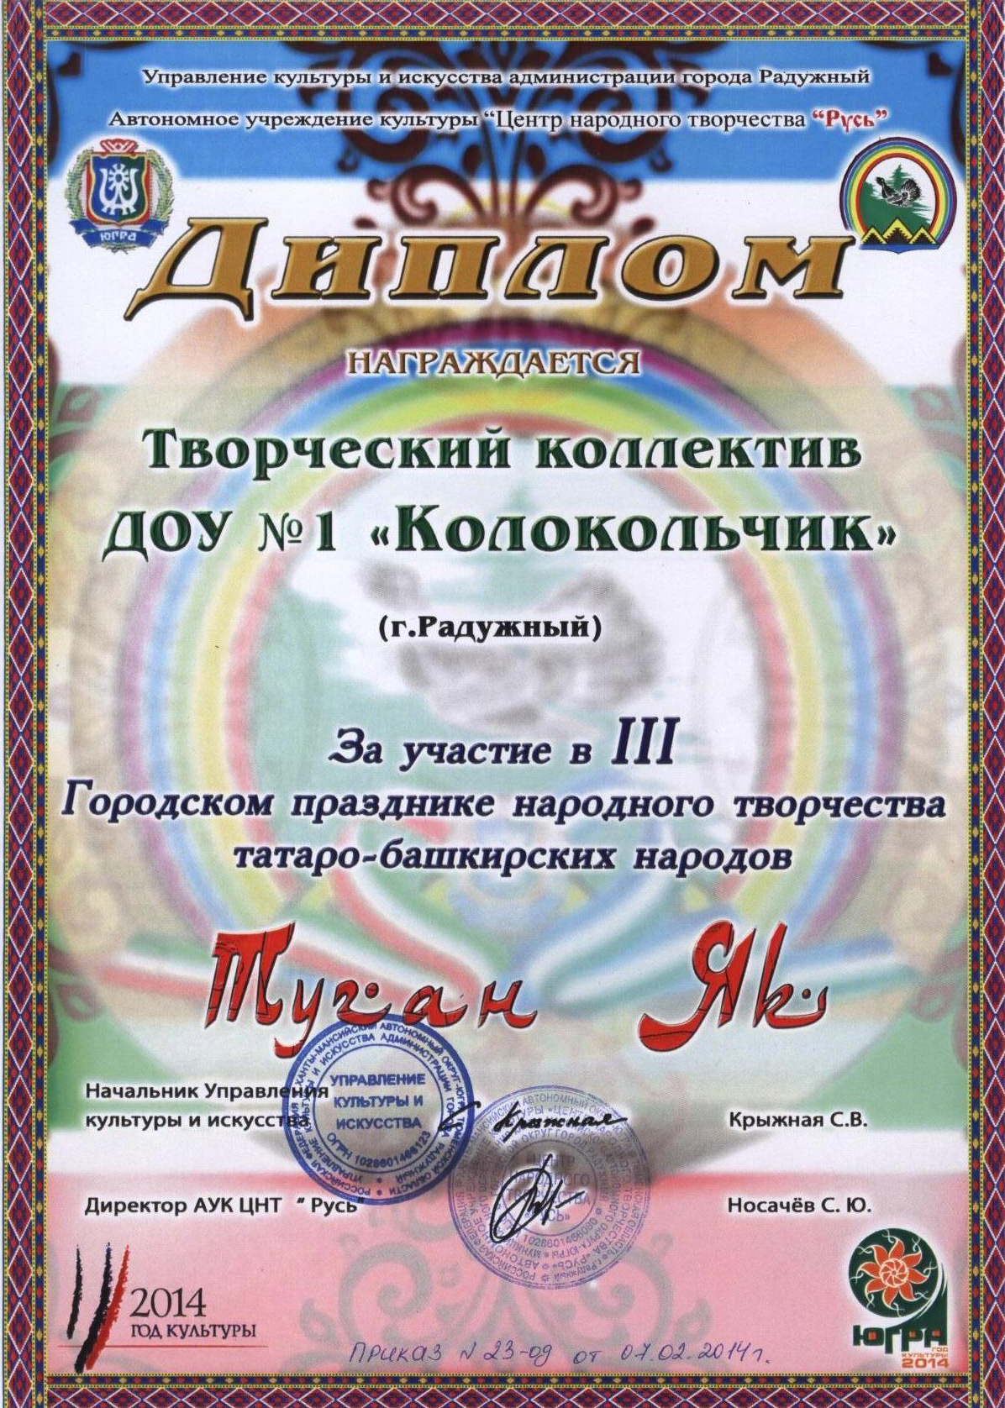

Slide 5
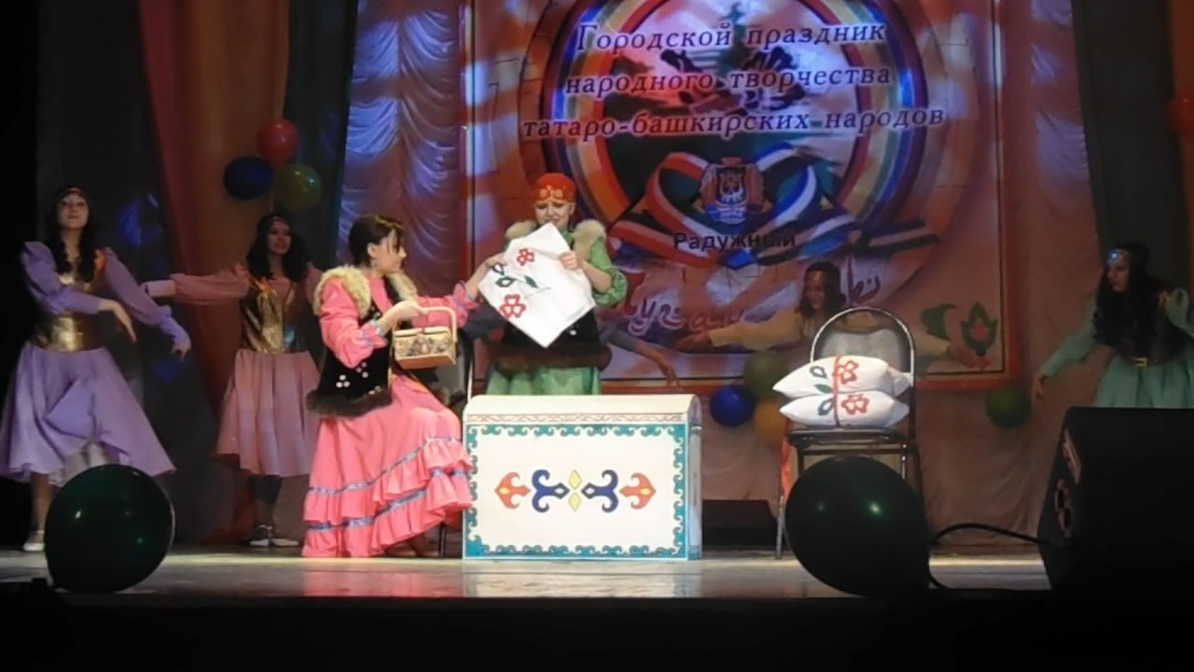
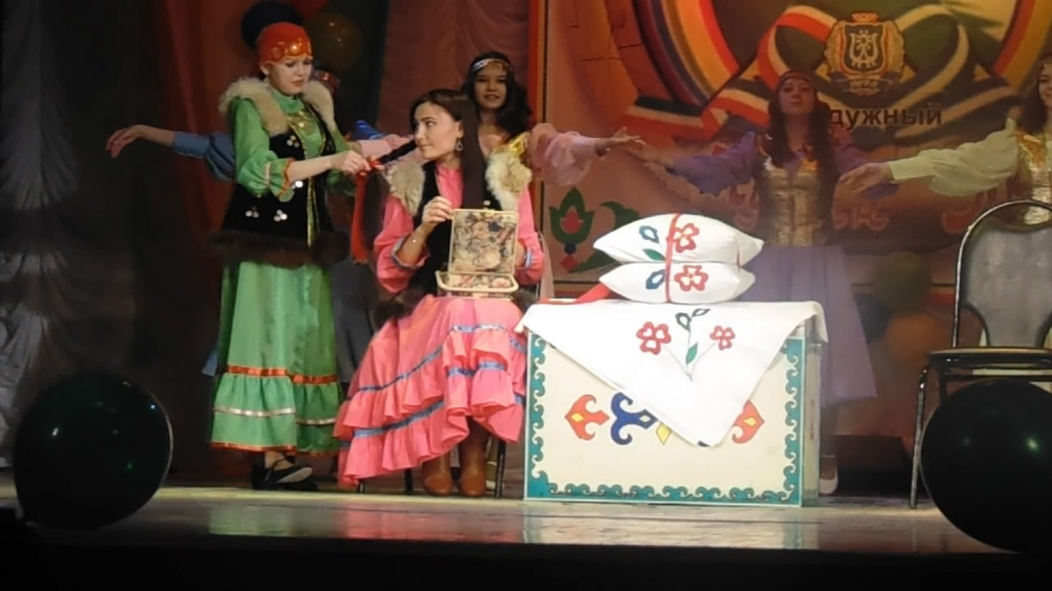
Приданое невесты

Slide 6
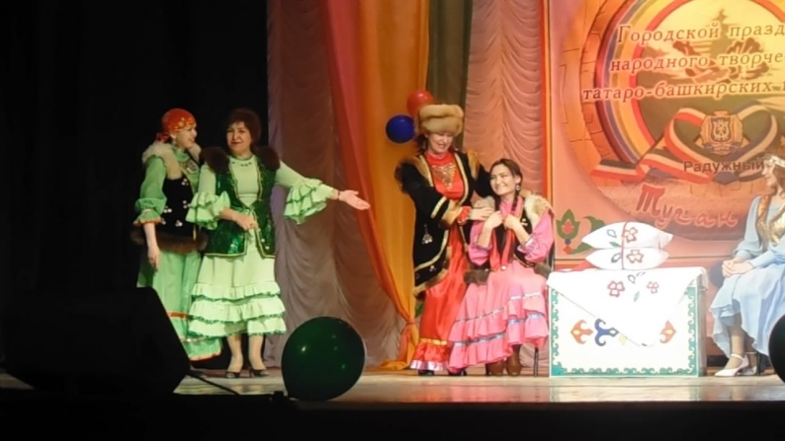
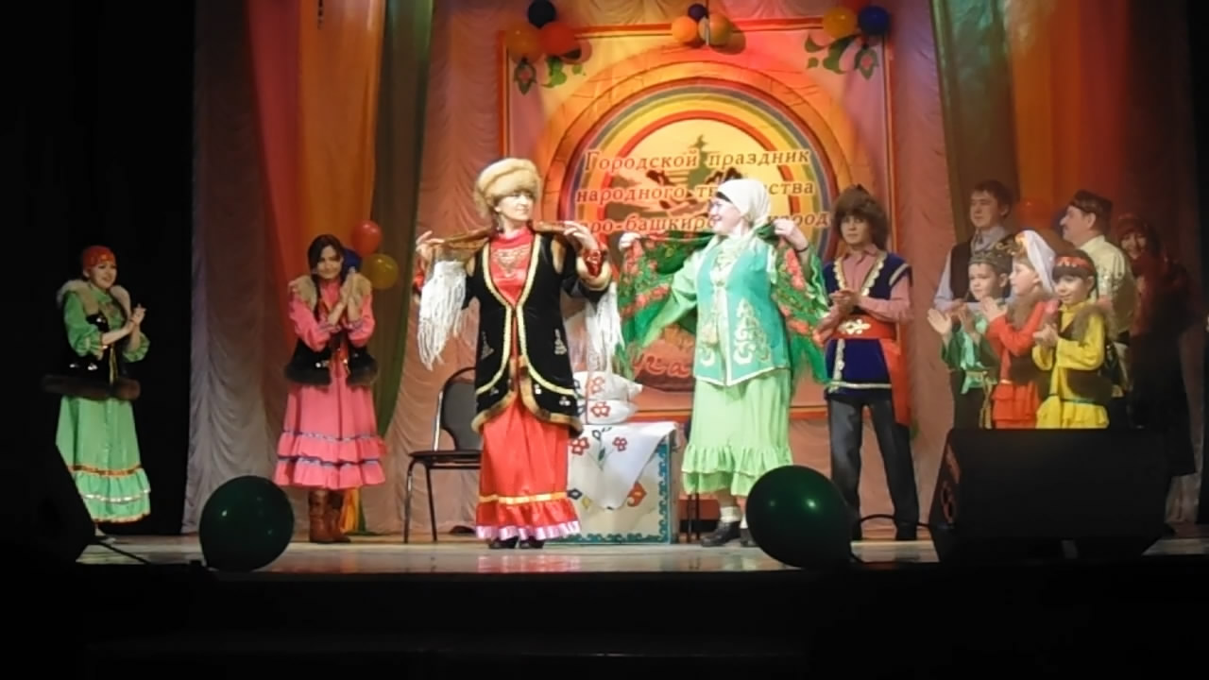
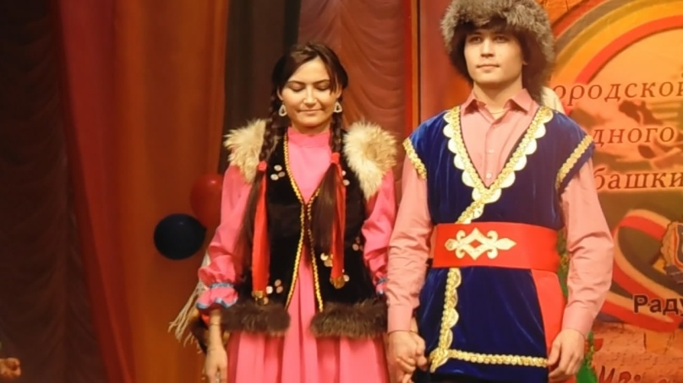
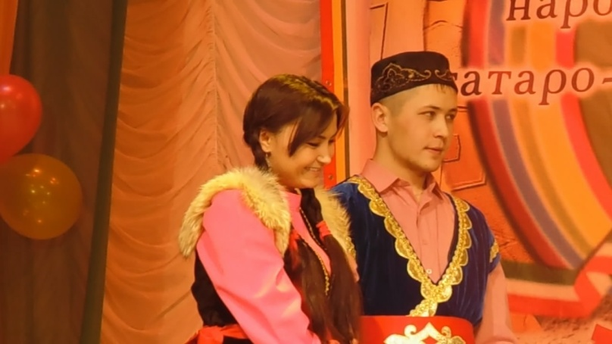

Slide 7
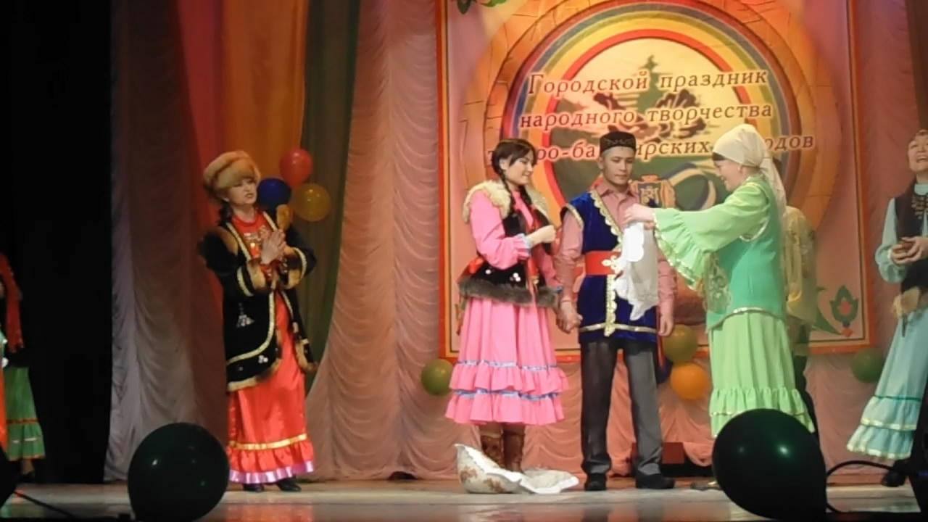
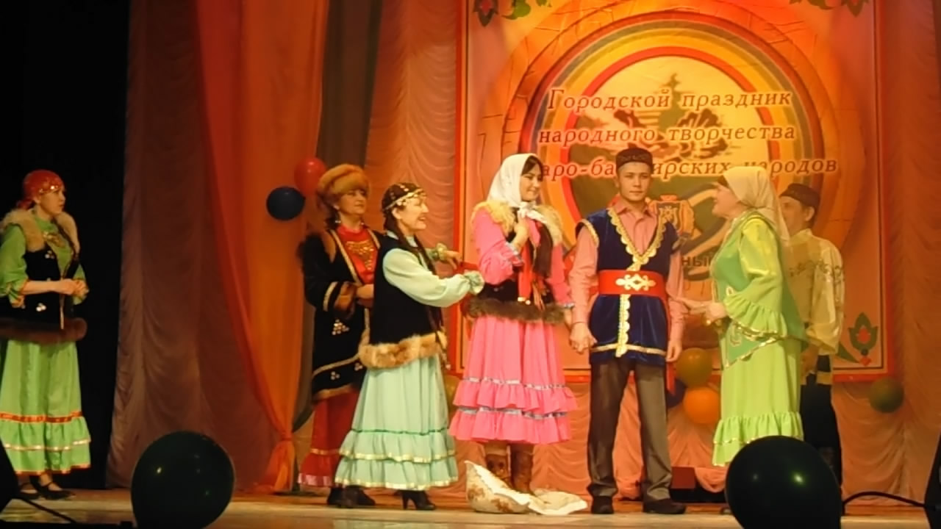
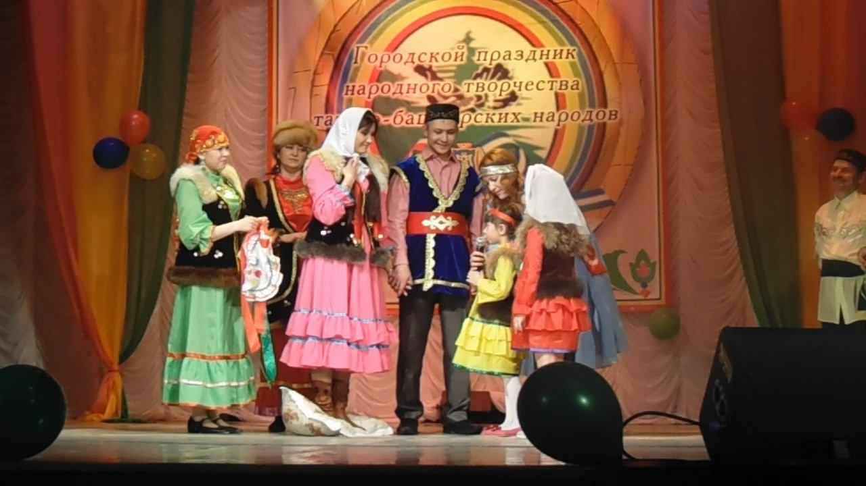

Slide 8
